Slide 1




الــفـــــــ( الثالث )ـــــصــل
العمليات على الكسور العشرية

Slide 2
بسم الله والحمد لله والصلاة على نبينا محمد صلى الله عليه وسلم
اللهم افتح على قلوبنا اللهم يا معلم إبراهيم علمنا ويا مفهم سليمان فهمنا وعلمنا ما جهلنا ونفعنا بما علمتا وزدنا علما اللهم افتح لنا فتحاً مبينا

Slide 3
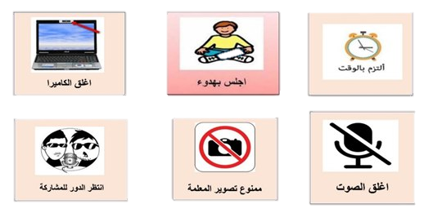
ــــــ قوانين ــــــ
التعلم عن بعد
أجلس بهدوء
انتظر دور المشاركة

Slide 4
تقريب الكسور العشرية

Slide 5

فكرة الدرس
اقرب الكسور العشرية
92

Slide 6
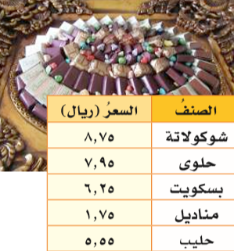
استعد
أسعار: الجدول المجاور يبين أسعار الجملة لخمسة أصناف من البضائع, كما اعلن عنها احد المراكز الإخبارية.
92

Slide 7
1 – قرب الأسعار الموجودة في الجدول إلى اقرب المراكز التجارية.
شوكولاتة 9 ,, حلوى 8
بسكويت 6 ,, مناديل 2
حليب 2
92

Slide 8
2 - كيف ستقرب كلاً من الكسور العشرية الموضحة في الجدول أعلاه؟
استعمل قواعد تقريب الاعداد الكلية, لكي انظر إلى منزلة الأجزاء من عشرة لأقرر اذا كان ستقرب إلى الأعلى ام الأدنى كالآتي.
ضع خط تحت رقم المنزلة. اذا كان الرقم اكبر اصغر من 5 فإن الرقم الذي تحته خط يبقى كما هو وإذا كان هذا الرقم اكبر او يساوي 5 او اكبر فأضف واحد إلى الرقم الذي تحته خط.
بعد عملية التقريب احذف الارقم التي على يمين الرقم الذي تحته خط.
92

Slide 9
3 – كيف تقرب الكسور العشرية السابقة إلى اقرب عشرة ؟
انظر إلى أجزاء المئة واتبع تقريب الاعداد الكلية, فإذا كان في المنزلة العدد 5 واكبر فأقرب إلى الأعلى وإذا كان اقل من 5 فأقرب إلى الأدنى.
92

Slide 10
اتعلم
يمكنك تقريب الكسور العشرية بالطريقة نفسها التي استعملتها في تقريب الاعداد الكلية.
92

Slide 11
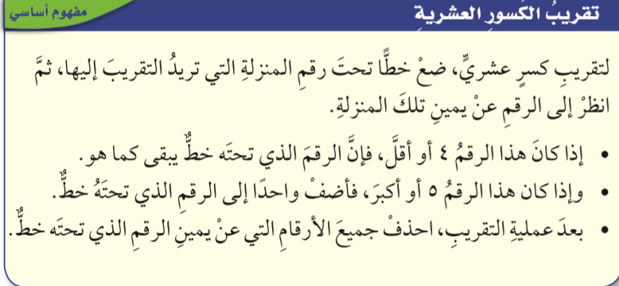
اتعلم
92

Slide 12
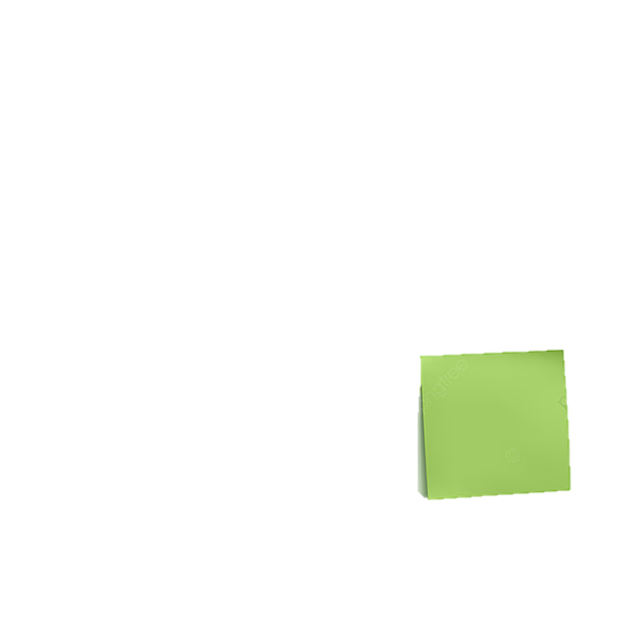
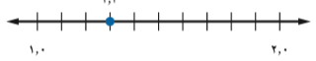
تقريب الكسور العشرية
1 - قرب الكسر العشري 1,324 إلى اقرب عدد كلي.
مثالان
ضع خطاً تحت المنزلة التي نريد تقريب العدد إليها.
بما ان 3 اصغر من 5, فإن الرقم 1 يبقى كما هو.
1,324
بالنظر إلى خط الاعداد, نجد ان 1,3 اقرب إلى العدد 1 منه إلى العدد؛ لذلك فإن الكسر العشري 1,324 يقرب إلى العدد 1
92

Slide 13
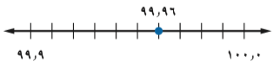
تقريب الكسور العشرية
2 - قرب العدد 99,96 إلى اقرب جزء من عشرة.
مثالان
بما ان العدد في هذه المنزلة هو6, إذن اضف واحداً إلى المنزلة التي تحتها خط.
ضع خطاً تحت المنزلة التي تقرب العدد إليها.
99,96
وباستعمال خط الاعداد, نجد ان 99,96 اقرب إلى العدد 100,00 منه إلى العدد 99,90؛ لذلك يقرب العدد 99,96 إلى العدد 100,00 عند تقريبه إلى اقرب جزء من عشرة.
93

Slide 14

تحقق من فهمك
قرب كلاً مما يأتي إلى المنزلة المشار إليها:
أ) 13,419 إلى اقرب جزء من مئة.
93

Slide 15
تحقق من فهمك
قرب كلاً مما يأتي إلى المنزلة المشار إليها:
ب) 0,27838 إلى اقرب جزء من عشرة آلاف.
93

Slide 16
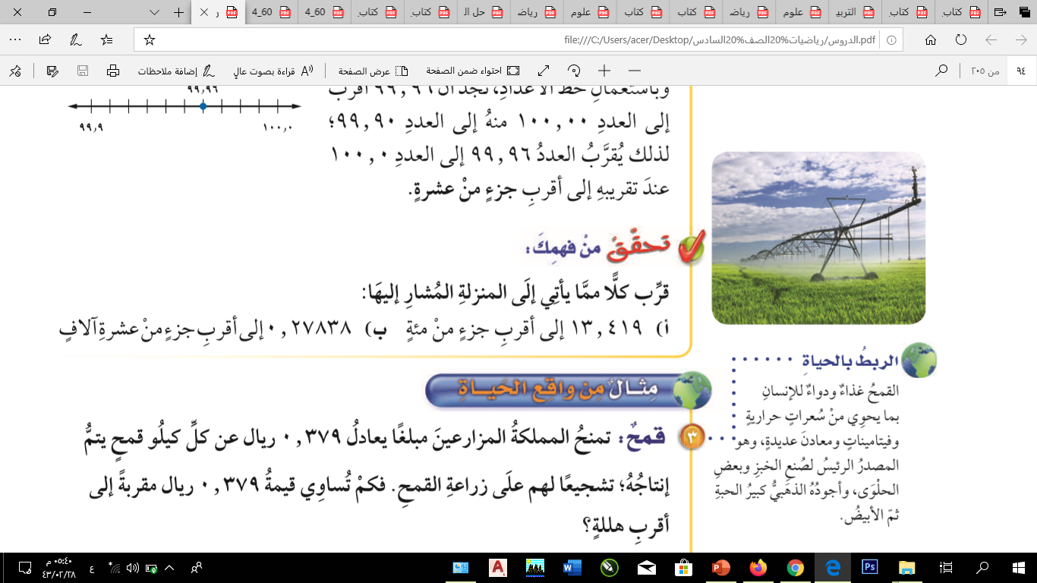
الربط بالحياة
93

Slide 17
3 – قمح: تمنح المملكة المزارعين مبلغاً يعادل 0,376 ريال عن كل كيلو قمح يتم إنتاجه؛ تشجيعاً لهم على زراعة القمح. فكم تساوي قيمة 0,379 ريال مقربة إلى اقرب هللة؟
مثال من واقع الحياة
يوجد 100 هللة في الريال؛ لذا التقريب إلى اقرب هللة يعني التقريب إلى اقرب جزء من مئة.
انظر الى الرقم الذي عن يمين المنزلة التي تحتها خط, وبما انه اكبر من 5, إذن نضيف واحداً إلى منزلة الأجزاء من مئة.
ضع خطاً تحت منزلة الأجزاء من مئة.
0,379
إلى اقرب هللة, تمنح المزارعين 0,380 ريال عن كل كيلو قمح منتج
93

Slide 18
تحقق من فهمك
ج) حيوانات: يبلغ معدل ارتفاع الجمل العربي 1,85 متر تقريباً. قرب الكسر العشري 1,85 إلى اقرب متر.
93

Slide 19
تـأكـد

Slide 20
قرب كلاً مما يأتي إلى المنزلة المشار إليها:
1 – 0,329 إلى اقرب جزء من عشرة
93

Slide 21
قرب كلاً مما يأتي إلى المنزلة المشار إليها:
2 – 1,75 إلى اقرب عدد كلي
93

Slide 22
قرب كلاً مما يأتي إلى المنزلة المشار إليها:
3 – 45,522 إلى اقرب جزء من مئة
93

Slide 23
قرب كلاً مما يأتي إلى المنزلة المشار إليها:
4 – 0,5888 إلى اقرب جزء من ألف
93

Slide 24
قرب كلاً مما يأتي إلى المنزلة المشار إليها:
5 – 7,67597 إلى اقرب جزء من عشرة ألف
93

Slide 25
قرب كلاً مما يأتي إلى المنزلة المشار إليها:
6 – 34,59 إلى اقرب عشرة
93

Slide 26
قرب كلاً مما يأتي إلى المنزلة المشار إليها:
7 – يبلغ طول شريط من البلاستيك 2,969متر. اوجد طولة إلى اقرب متر.
93

Slide 27
مهارات التفكير العليا
تدرب. وحل المسائل

Slide 28
قرب كلاً مما يأتي إلى المنزلة المشار إليها:
8 – 7,445 إلى اقرب جزء من عشرة.
94

Slide 29
قرب كلاً مما يأتي إلى المنزلة المشار إليها:
10 – 5,68 إلى اقرب عدد كلي.
94

Slide 30
قرب كلاً مما يأتي إلى المنزلة المشار إليها:
12 – 2,499 إلى اقرب جزء من مئة.
94

Slide 31
قرب كلاً مما يأتي إلى المنزلة المشار إليها:
12 – 2,499 إلى اقرب جزء من مئة.
94

Slide 32
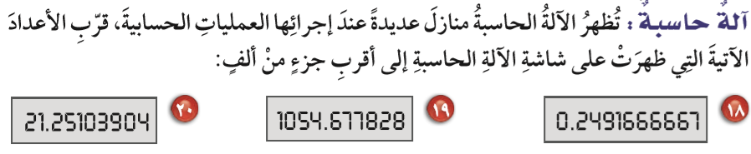
94

Slide 33
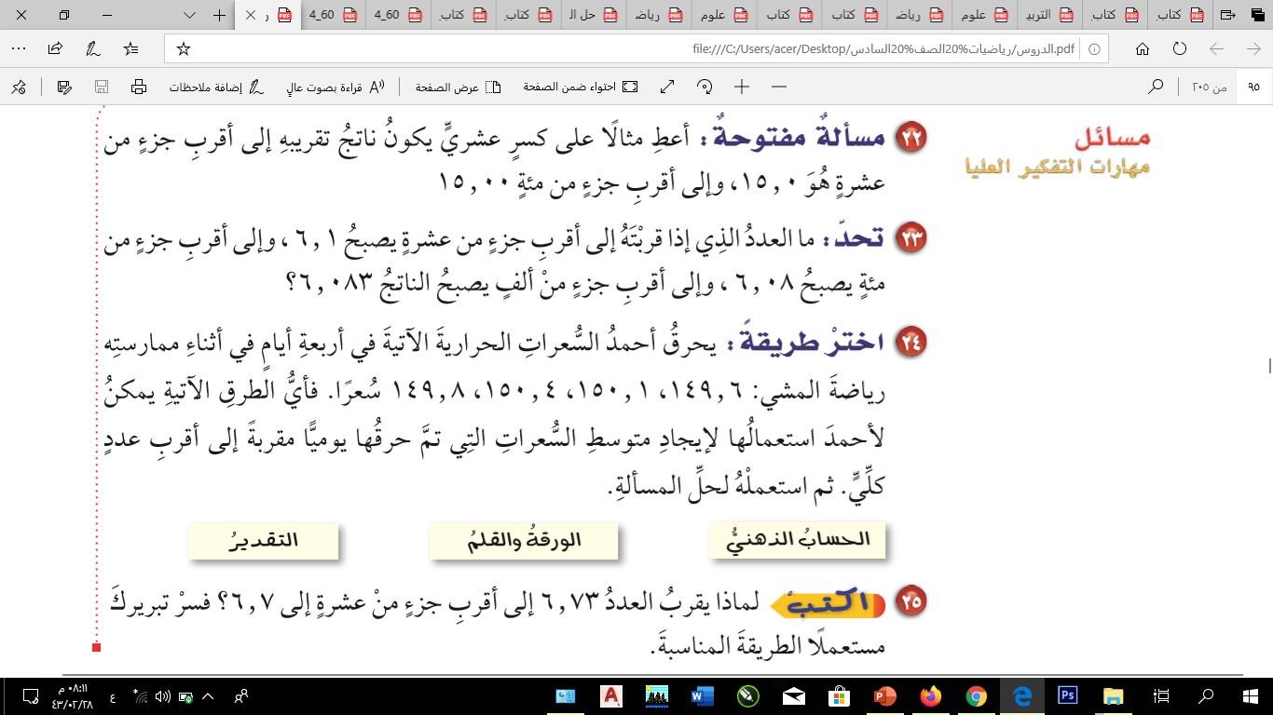
مهارات التفكير العليا
94

Slide 34
مهارات التفكير العليا
94

Slide 35
الواجب
في منصة مدرستي

Slide 36
اعداد الأستاذة:
عبير الغامدي

